Slide 1
Государственное бюджетное дошкольное образовательное учреждение
детский сад №53 Колпинского района Санкт-Петербурга
Проект по познавательному развитию
«Мой подарок Маме»
Подготовили
Воспитатели: Нургазизова Л.З., Крюковских С.М.

Slide 2
Цель: уточнить и систематизировать знания детей о фиалках; развивать познавательную активность дошкольников и воспитывать бережное отношение к комнатным растениям через исследовательскую деятельность, выращивание фиалку из листа в группе детского сада.
Задачи:
Обучающие:
-способствовать расширению знаний детей о фиалке и ее значимости в жизни человека;
- продолжить знакомство детей со строением растения, особенностью и назначением его частей.
Развивающие:
-развивать практические навыки ухода за фиалкой;
-развивать познавательный интерес и исследовательские навыки (умение сравнивать, анализировать, делать выводы);
-развивать связную речь, активизировать словарный запас дошкольников;
-развивать психические процессы дошкольников (внимание, память, мышление, воображение);
- способствовать развитию познавательной активности, воображения, мышления, речи в процессе наблюдения, исследования природных объектов.
Воспитательные:
-воспитывать интерес и любовь к фиалке, желание длительно наблюдать и ухаживать за ними, создавать для растений лучшие условия роста и развития;
-воспитывать бережное отношение и любовь к фиалке, желание за ними ухаживать;
- воспитывать чувство ответственности за состояние окружающей среды.

Slide 3
ОЖИДАЕМЫЕ РЕЗУЛЬТАТЫ
у воспитанников проявится ярко выраженный интерес к живой природе. Они научаться различать и называть комнатные растения;
воспитанники понимают необходимость бережного и заботливого отношения к природе, основанного на ее нравственно-эстетическом и практическом значении для человека;
освоение норм поведения в природном окружении и соблюдение их в практической деятельности и в быту;
владение воспитанниками информацией: что фиалке необходимо для роста, части растения, чем растения отличаются друг от друга, как состояние растения зависит от ухода человеком;
обогащение словарного запаса детей по данной теме;
приобретение практических навыков;
обогащена развивающая среда в группе;
активизируются познавательная и творческая активность детей, родителей, повысится компетентность педагогов;
повышение активности участия родителей в педагогическом процессе группы.

Slide 4
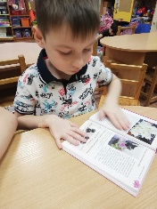
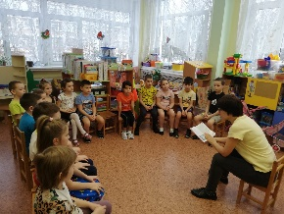
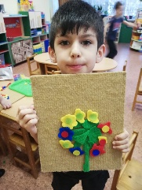
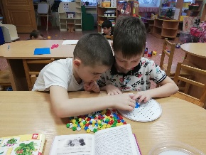
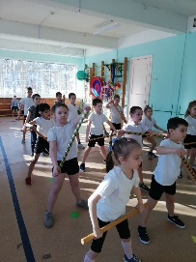
Образовательные области
Познавательное развитие
Речевое развитие
Художественно-эстетическое развитие
Социально-коммуникативное развитие
Физическое развитие

Slide 5
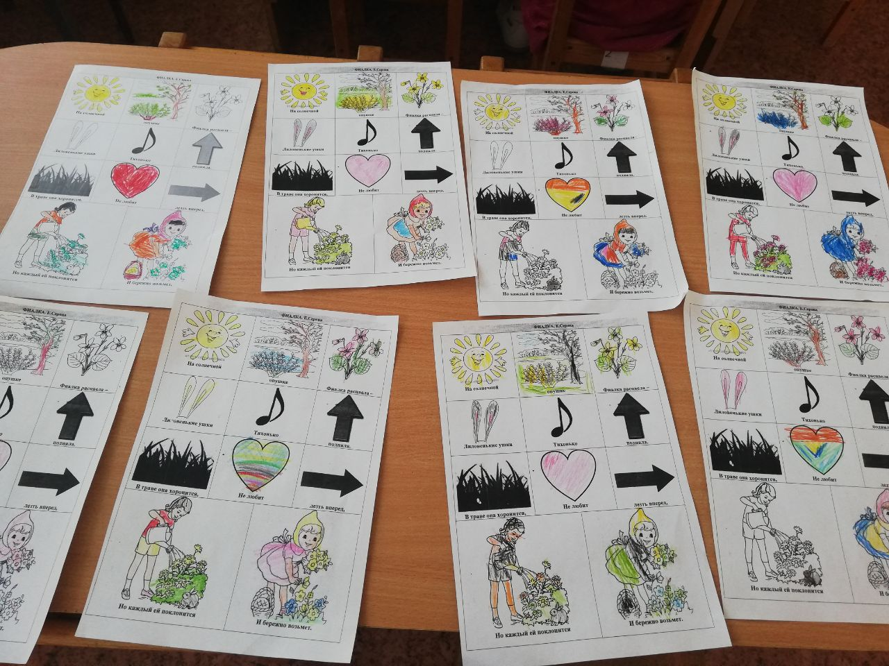
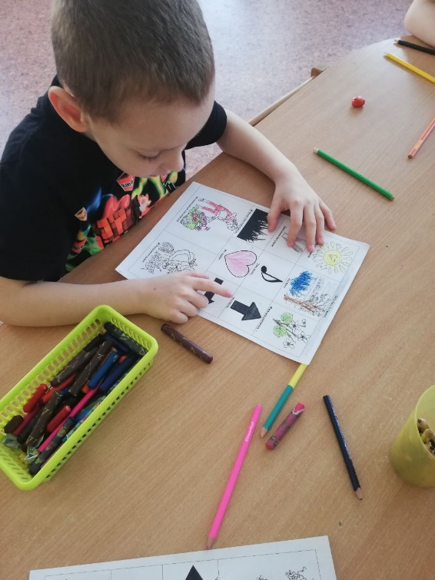
ОО «РЕЧЕВОЕ РАЗВИТИЕ»
Мнемотаблица к стихотворению Е.Серовой «Фиалка»

Slide 6
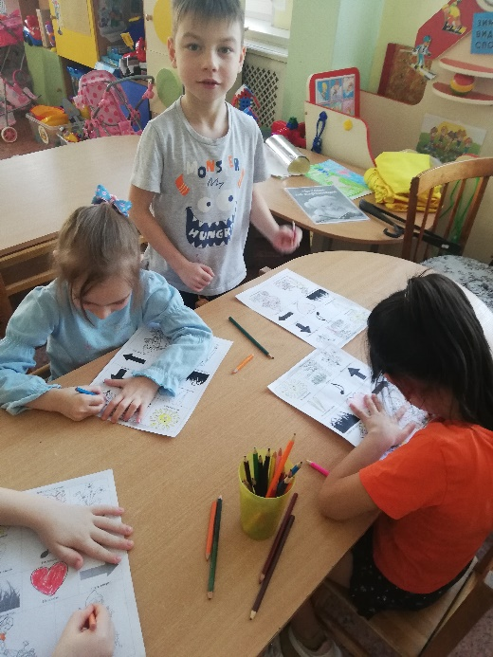
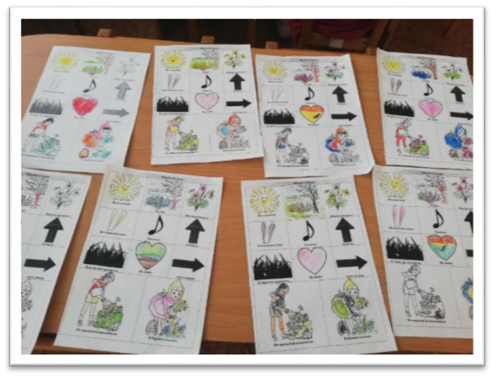
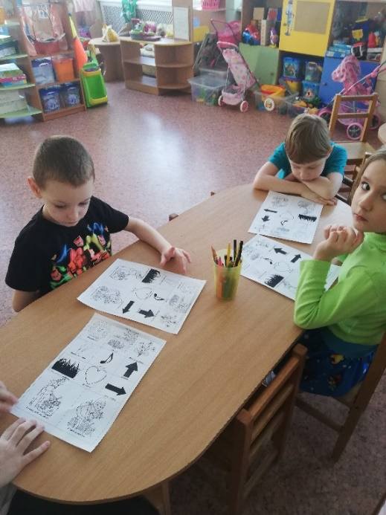
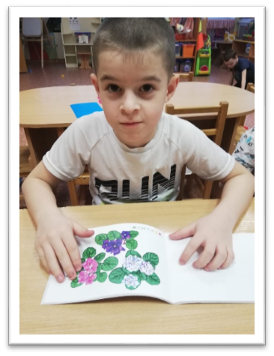
ОО «ХУДОЖЕСТВЕННО-ЭСТЕТИЧЕСКОЕ»

Slide 7
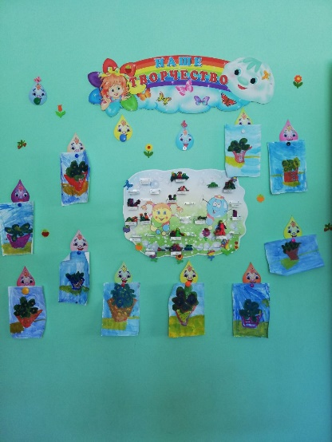
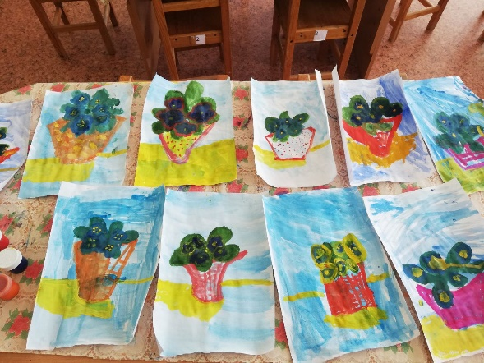
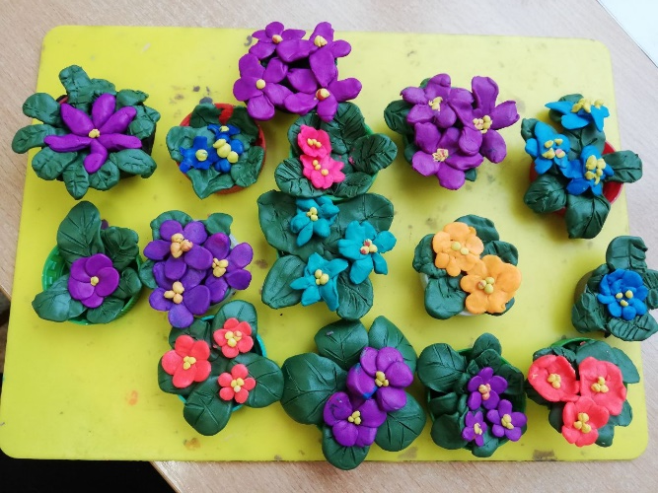
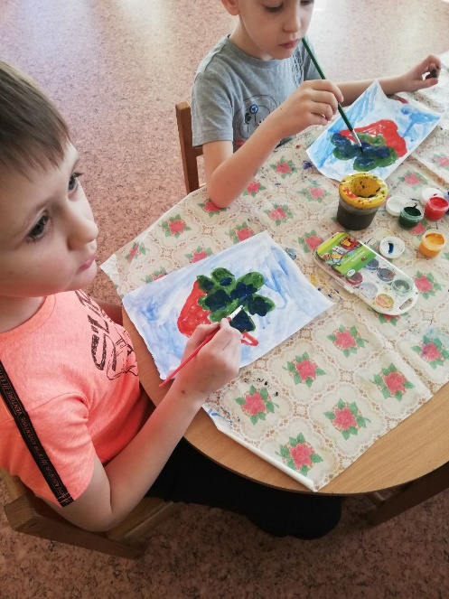
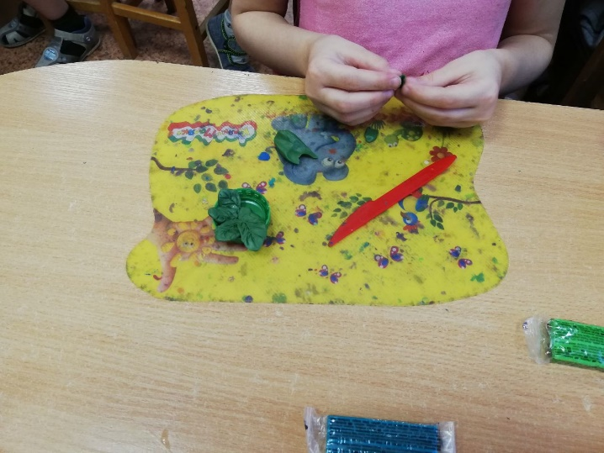
ОО «ХУДОЖЕСТВЕННО-ЭСТЕТИЧЕСКОЕ РАЗВИТИЕ»

Slide 8
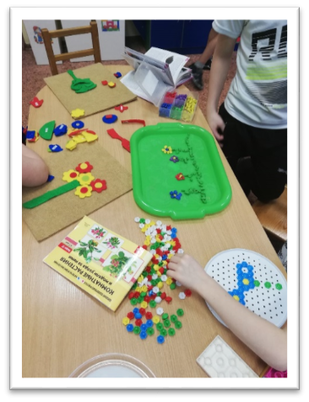
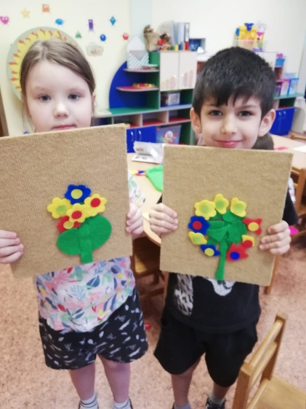
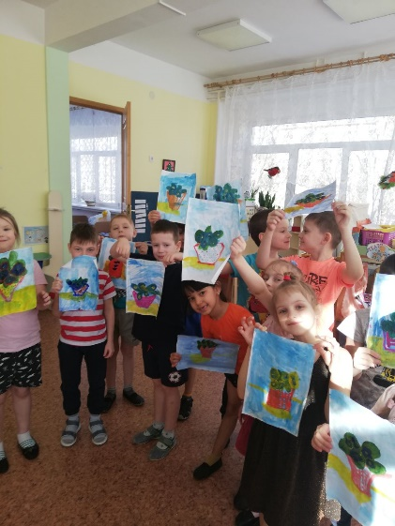
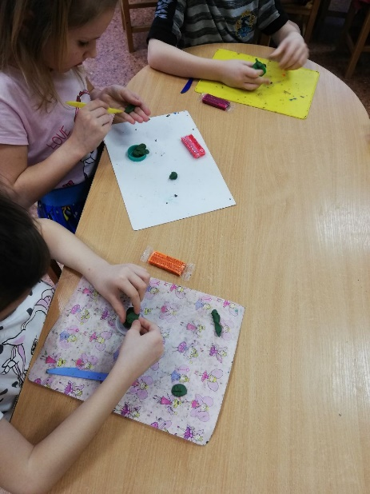
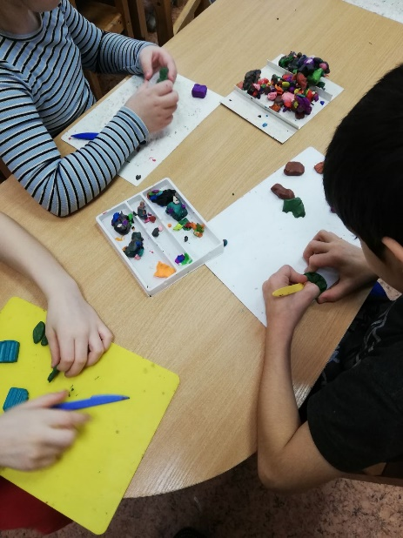
ОО «СОЦИАЛЬНО - КОММУНИКАТИВНОЕ РАЗВИТИЕ»

Slide 9
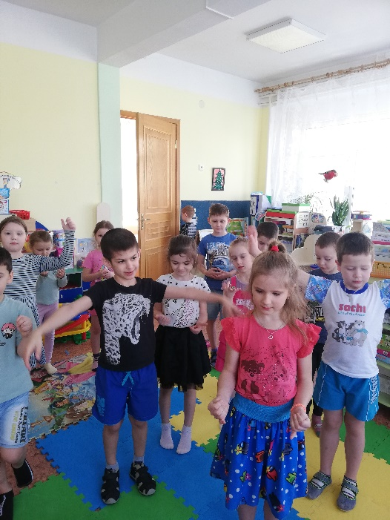
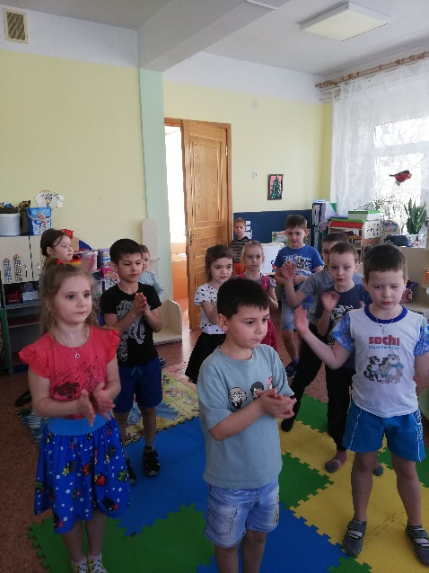
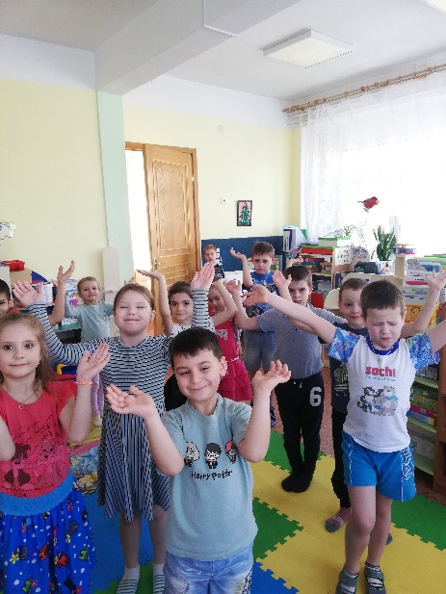
ОО «Физическое развитие»

Slide 10
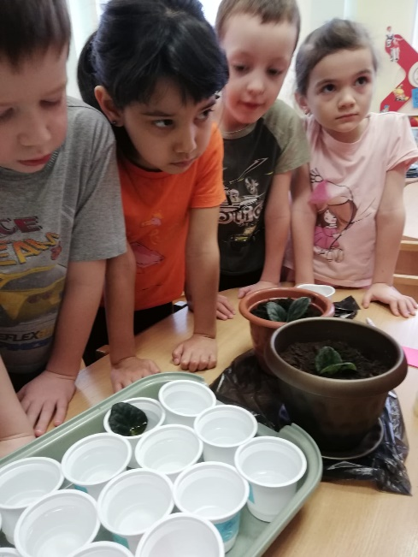
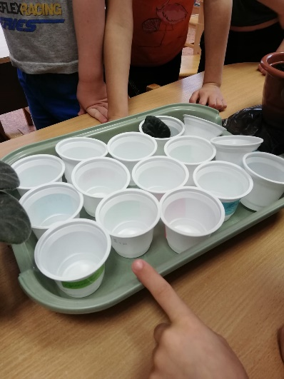
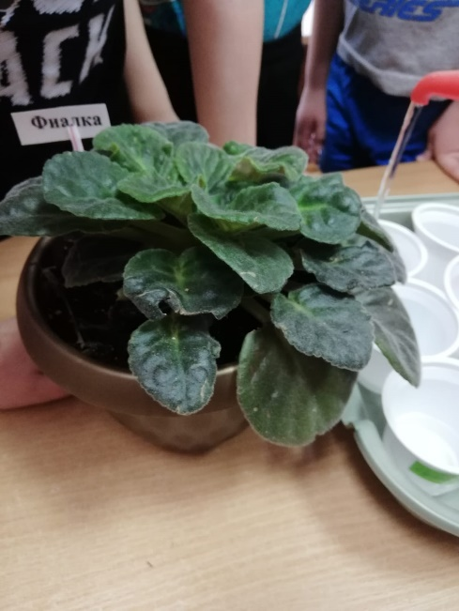
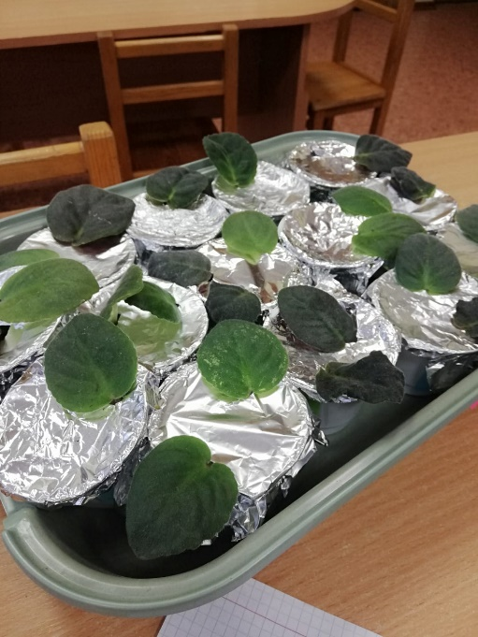
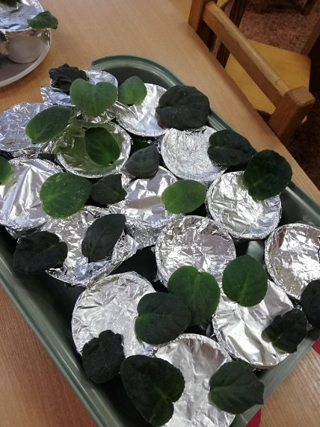
ОО « ПОЗНАВАТЕЛЬНОЕ РАЗВИТИЕ»
Почкование фиалки 07.02.2022

Slide 11
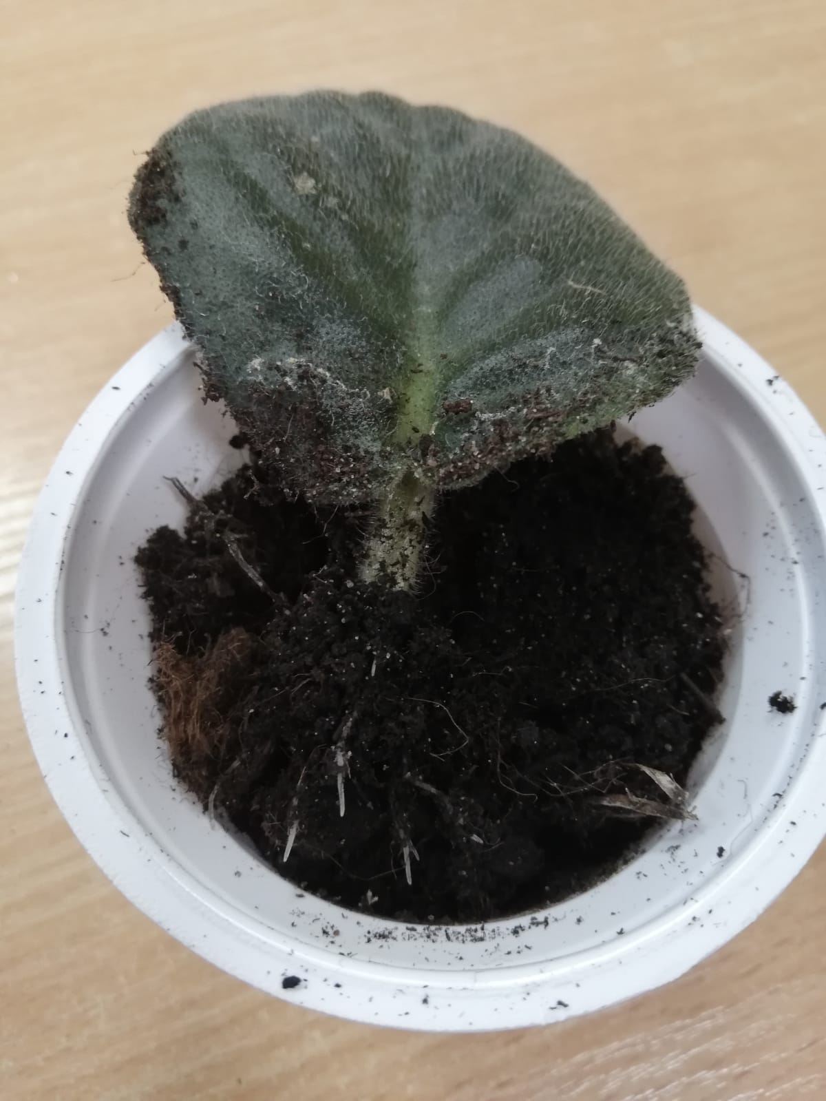
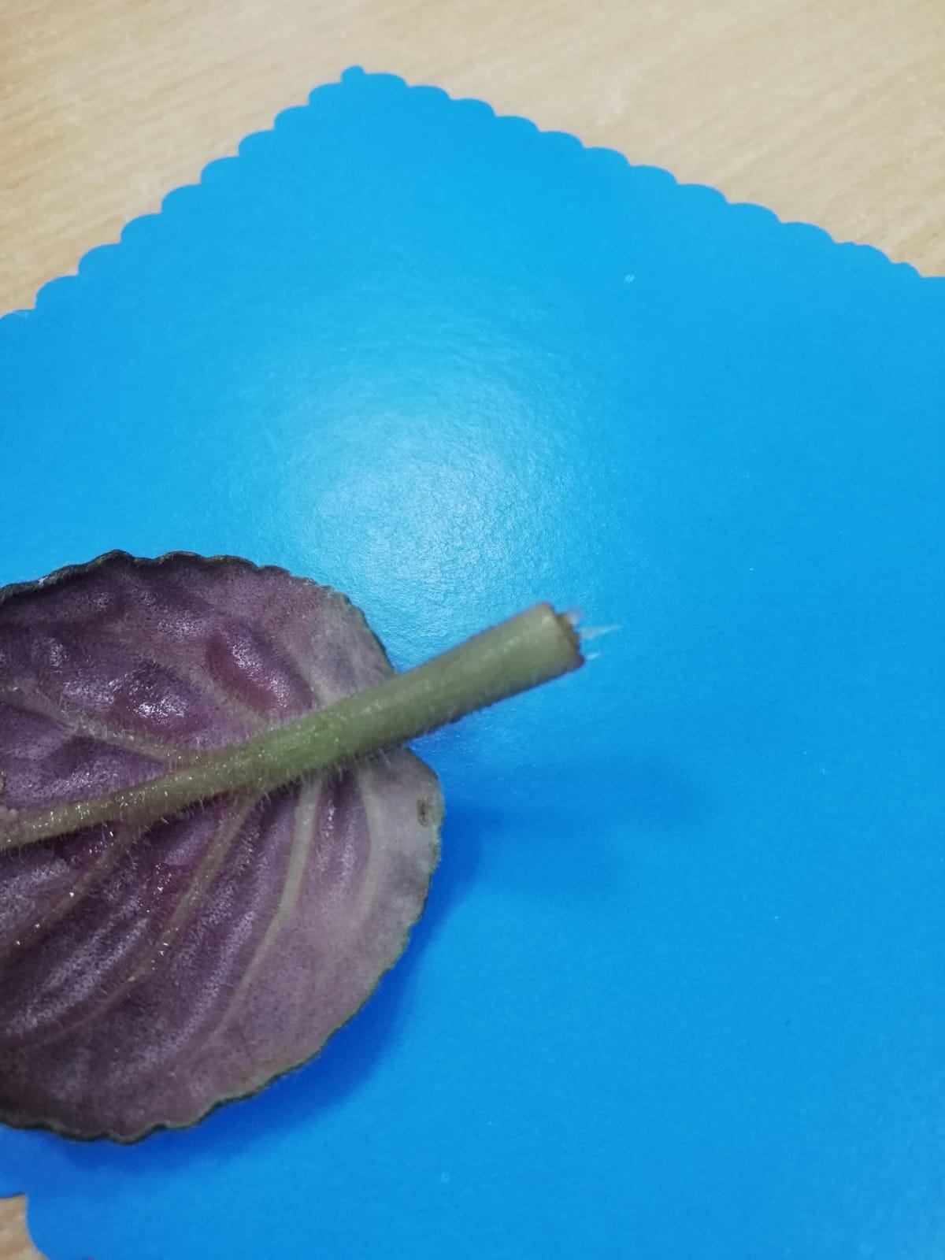
7 февраля отделены от цветка и через 11 дней появились первые корни.
Корни фиалки, выращенной в земле, массивны и разветвлены, в отличие от фиалки, выращенной в воде.

Slide 12
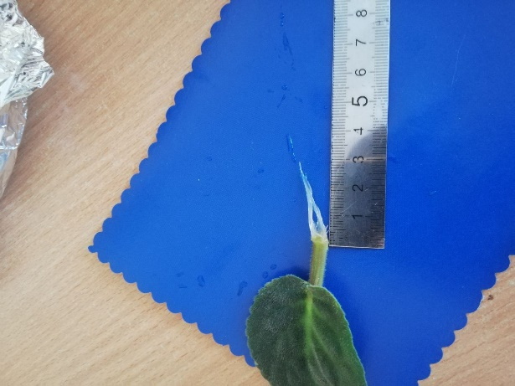
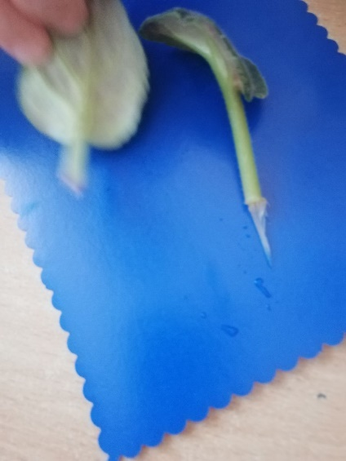
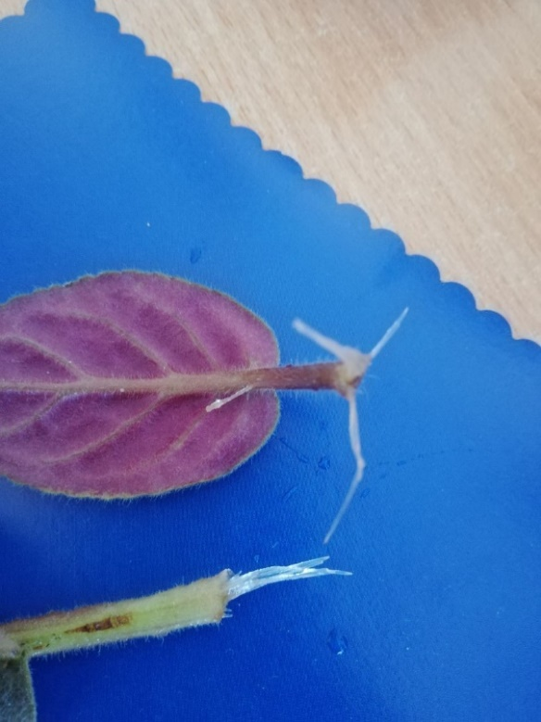
Корешки фиалок готовые на посадку 18.02.2022

Slide 13
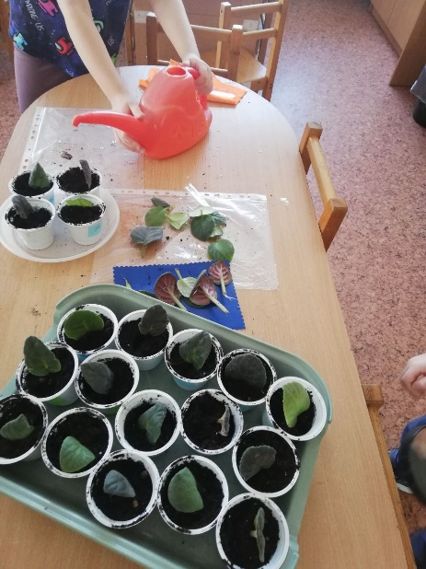
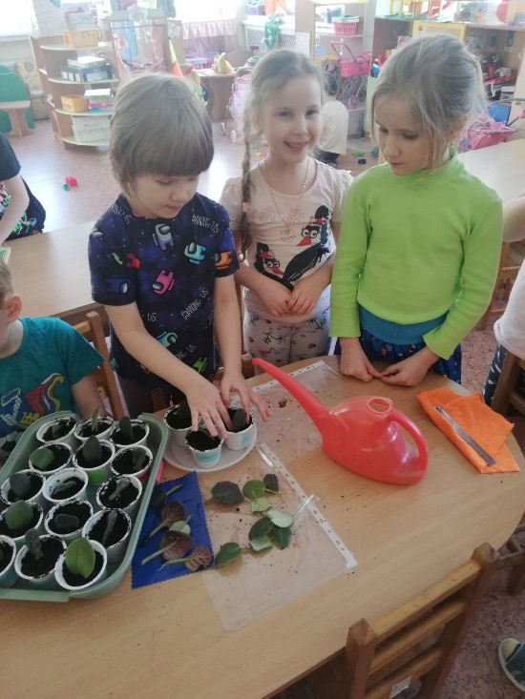
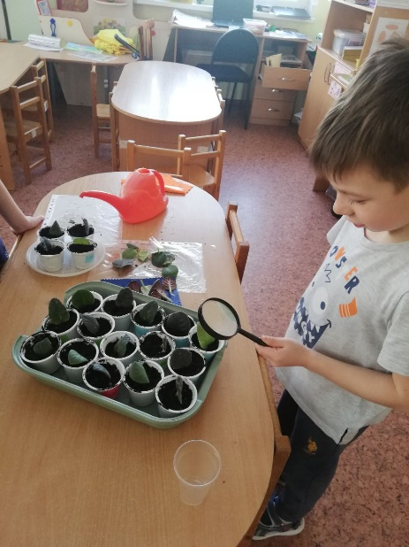
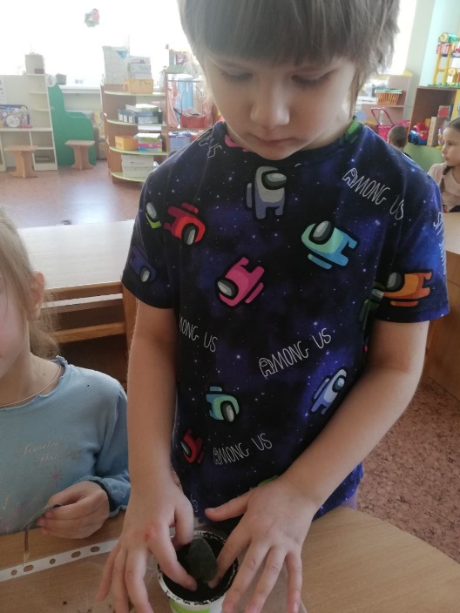
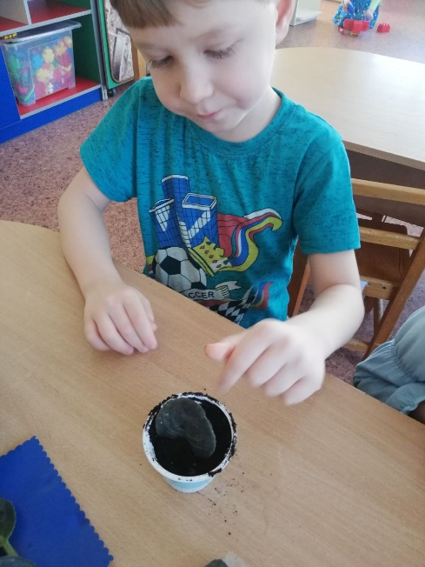
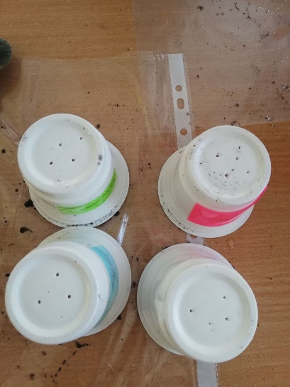
Посадка в грунт 28.02.2022

Slide 14
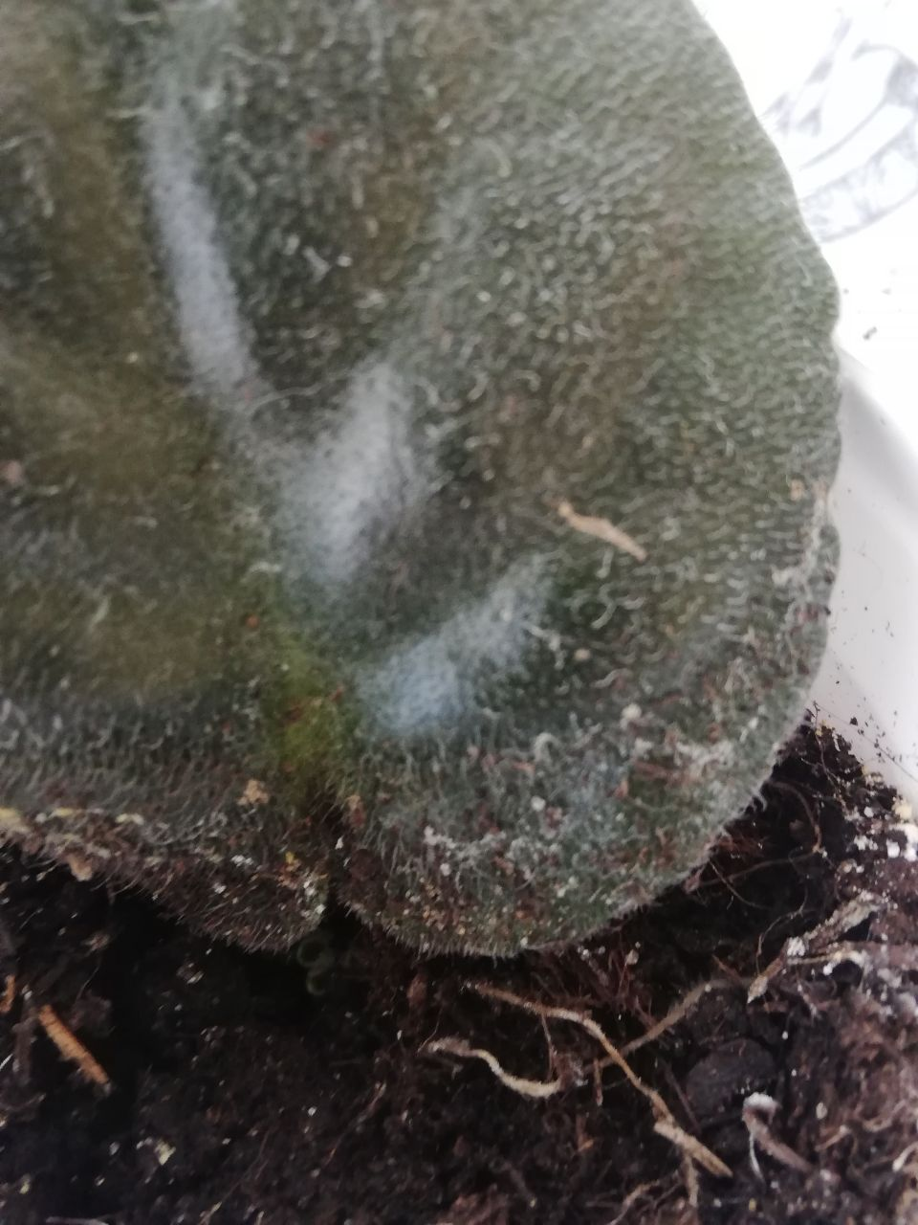
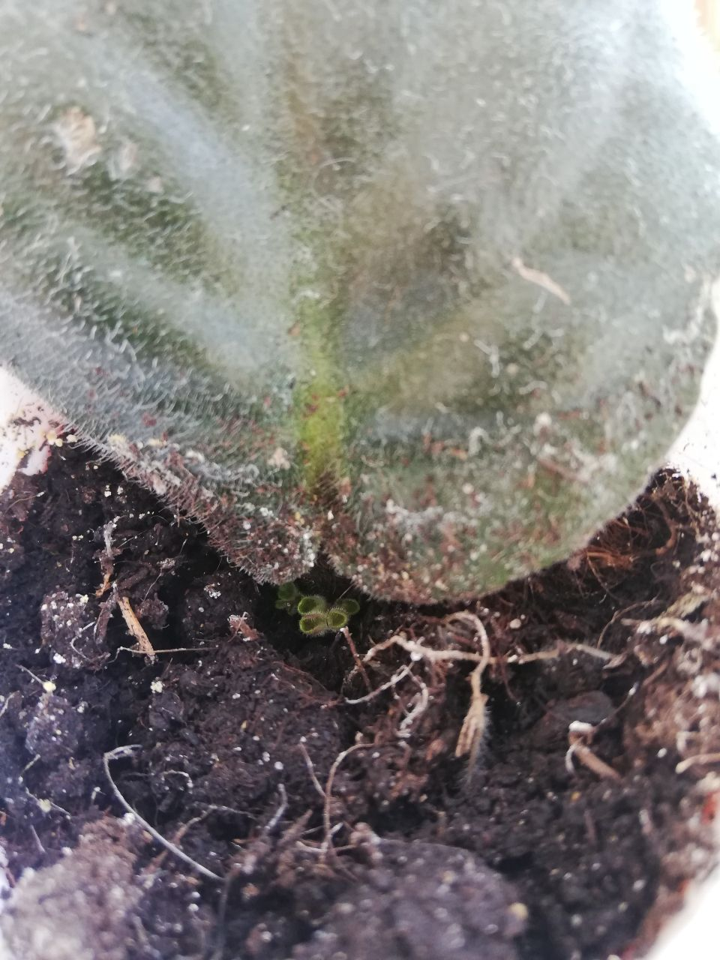
Появление отростков фиалки 10.03.2022

Slide 15
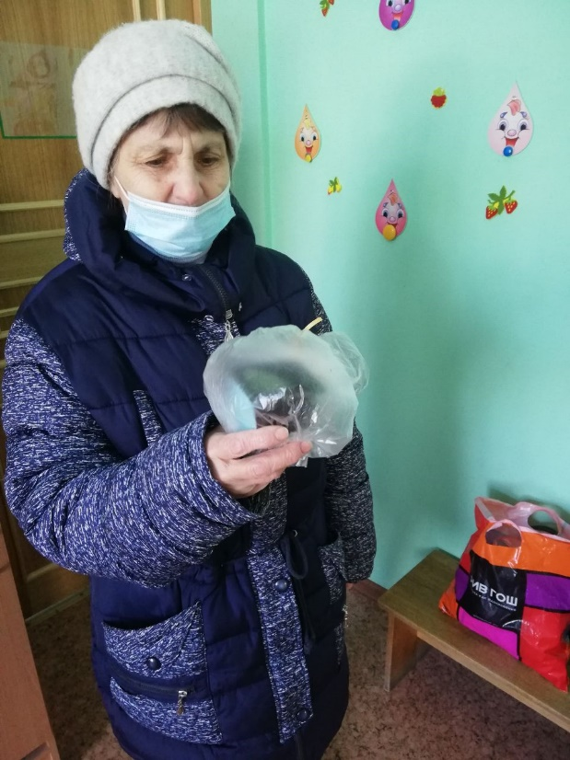
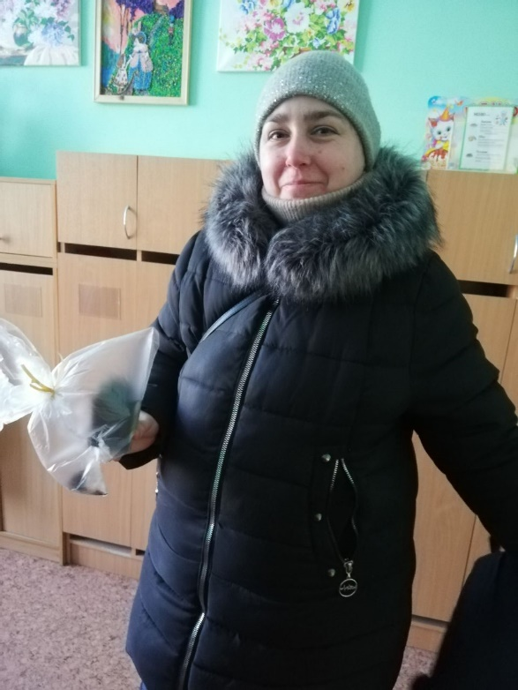
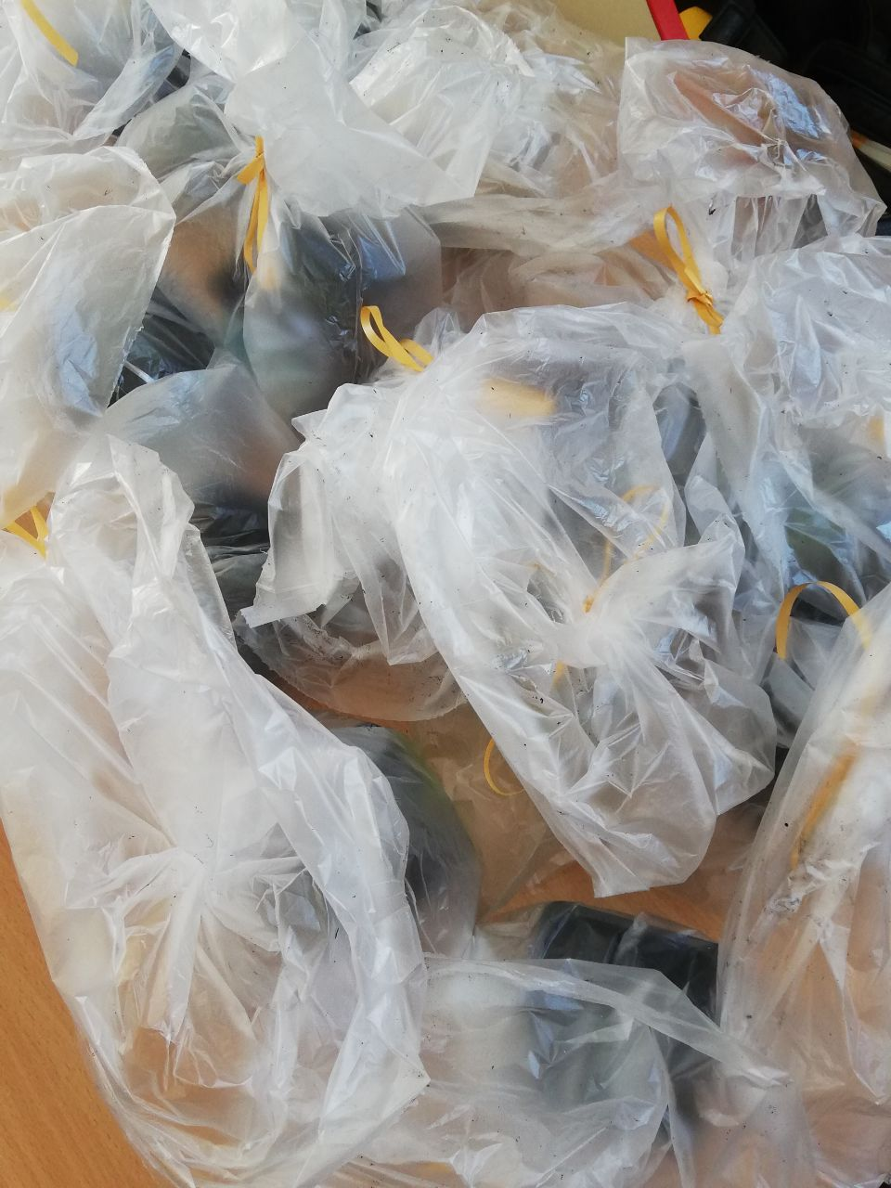
Дарим мамам

Slide 16
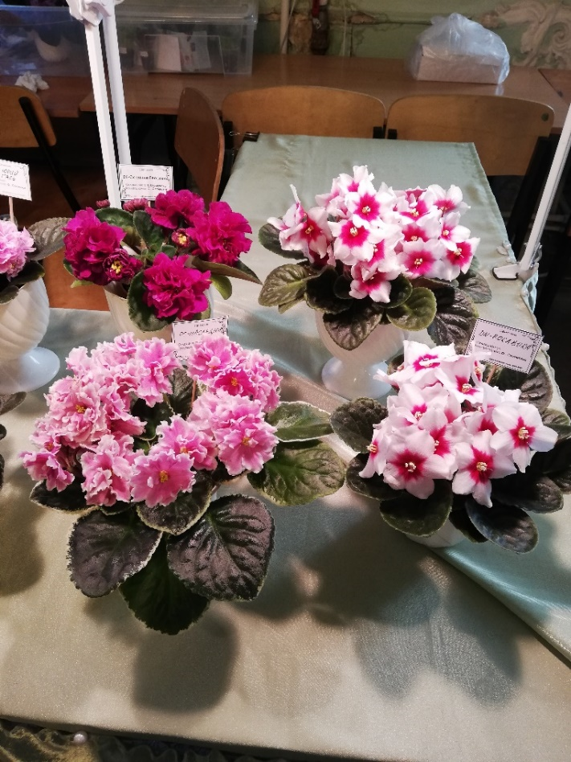
До скорых встреч! Спасибо за внимание!

